Slide 1

Презентация краткосрочного проекта «Огород на окошке» в первой младшей группе
«Колобки»
Выполнила
Воспитатель МДОАУ «Д/С № 16 «Петушок» г. Орска» Мисеюк Татьяна Николаевна

Slide 2
Актуальность Проекта:
С самого рождения ребенок является первооткрывателем, исследователем того мира, который его окружает. А особенно ребенок – дошкольник. Китайская пословица гласит: «Расскажи – и я забуду, покажи – и я запомню, дай попробовать и я пойму». Так и ребенок усваивает все прочно и надолго, когда слышит, видит и делает сам.
Дети младшего дошкольного возраста в недостаточной степени имеют представления о растениях, о условиях необходимых для их роста .
Проект направлен на расширение и обобщение знаний о культурных огородных растениях. Научившись понимать состояние растений, ребенок будет видеть в зеленом ростке особое живое существо, жизнь которого целиком зависит от того, получает он уход или нет.
Таким образом, решаются задачи познавательно-исследовательского, социально-личностного, эстетического развития ребенка. Маленькие дети любят действовать. Приобщение к посильному труду по уходу за растениями – это развитие таких качеств, как ответственность за выполнение поручения, за полученный результат, обязательность, целеустремленность.

Slide 3
Участники Проекта:
Дети группы раннего возраста «Колобки», воспитатель, родители.
Тип Проекта:
По содержанию: обучающий, познавательный, исследовательский.
По числу участников: групповой
По времени проведения: краткосрочный (3 недели).
По характеру: в рамках ДОУ.

Slide 4
Цель Проекта:
Поддерживать детское любопытство и развивать интерес детей к совместному со взрослым и самостоятельному познанию
(через наблюдения за растениями).

Slide 5
Задачи Проекта:
Обогащать представления о растениях и поддерживать стремление отражать их в разных продуктах детской деятельности.
Развивать интерес к развитию и росту растений, наблюдательность и любознательность.
Формировать у детей представления о росте и потребности растений. Дать наглядное представление о необходимости света, тепла и влаги для их роста.
Формировать представления о структуре трудового процесса. Развивать интерес к посадке растений (лук), посеву мелких семян (петрушки, цветов ,баклажана ,моркови ).
Развивать умение узнавать и называть части растения.
Совместно со взрослым устанавливать взаимосвязь «цель — результат» в труде. Формировать чувство ответственности при уходе за растениями: вовремя полить, пересадить в отдельный стаканчик.
Способствовать развитию самостоятельности, уверенности, положительной самооценки.

Slide 6
Проект включает в себя три этапа:
Подготовительный
Основной (исследовательский)
Заключительный

Slide 7
Значимость Проекта для всех его участников:
Дети получают знания по уходу за культурными огородными растениями, формируются представления о структуре трудового процесса. Дети узнают и называют части растения.
Воспитатель продолжает осваивать метод проектирования, который позволяет эффективно развивать познавательно-исследовательское и творческое мышление дошкольников.
Родители активно участвуют в подготовке материалов (подборка семян для посадки), в оформлении огорода на подоконнике.

Slide 8
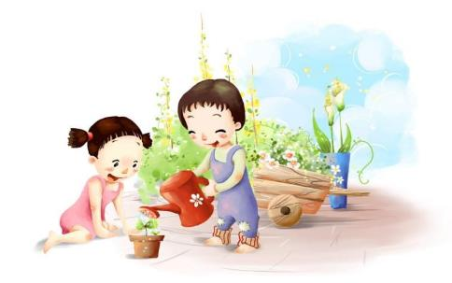
Предполагаемый результат
Проекта:
Дети знают и применяют полученные знания
по уходу за культурными
огородными
растениями.

Slide 9
Этапы работы над Проектом:
1. Подготовительный
Содержание деятельности воспитателя и детей:
- определение темы Проекта;
- формулировка цели и определение задач;
- подборка материала по теме Проекта (литература, наглядный материал, дидактические, сюжетные игры, физкультминутки, фото, семена, муляжи овощей, материалы для посадки);
- составление плана основного этапа Проекта.
Работа с родителями:
- беседа с родителями о предстоящей работе;
- подготовка семян и луковиц;
Срок реализации: 26.01.2026 г. по 13.02.2026 г.
Ответственные за выполнение: воспитатель, родители.

Slide 10
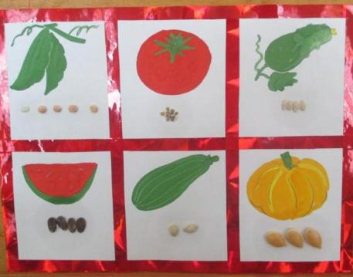
2. Основной
(исследовательский)
Содержание деятельности воспитателя и детей:
рассматривание
и сравнение семян

Slide 11
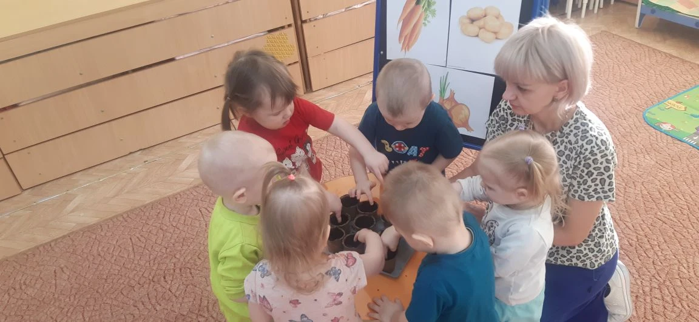
Исследовательская и практическая деятельность по изучению особенностей выращивания культурных насаждений:
- подготовка почвы;
- отбор хороших семян от плохих;

Slide 12
- знакомство с моделью трудового процесса;

Slide 13
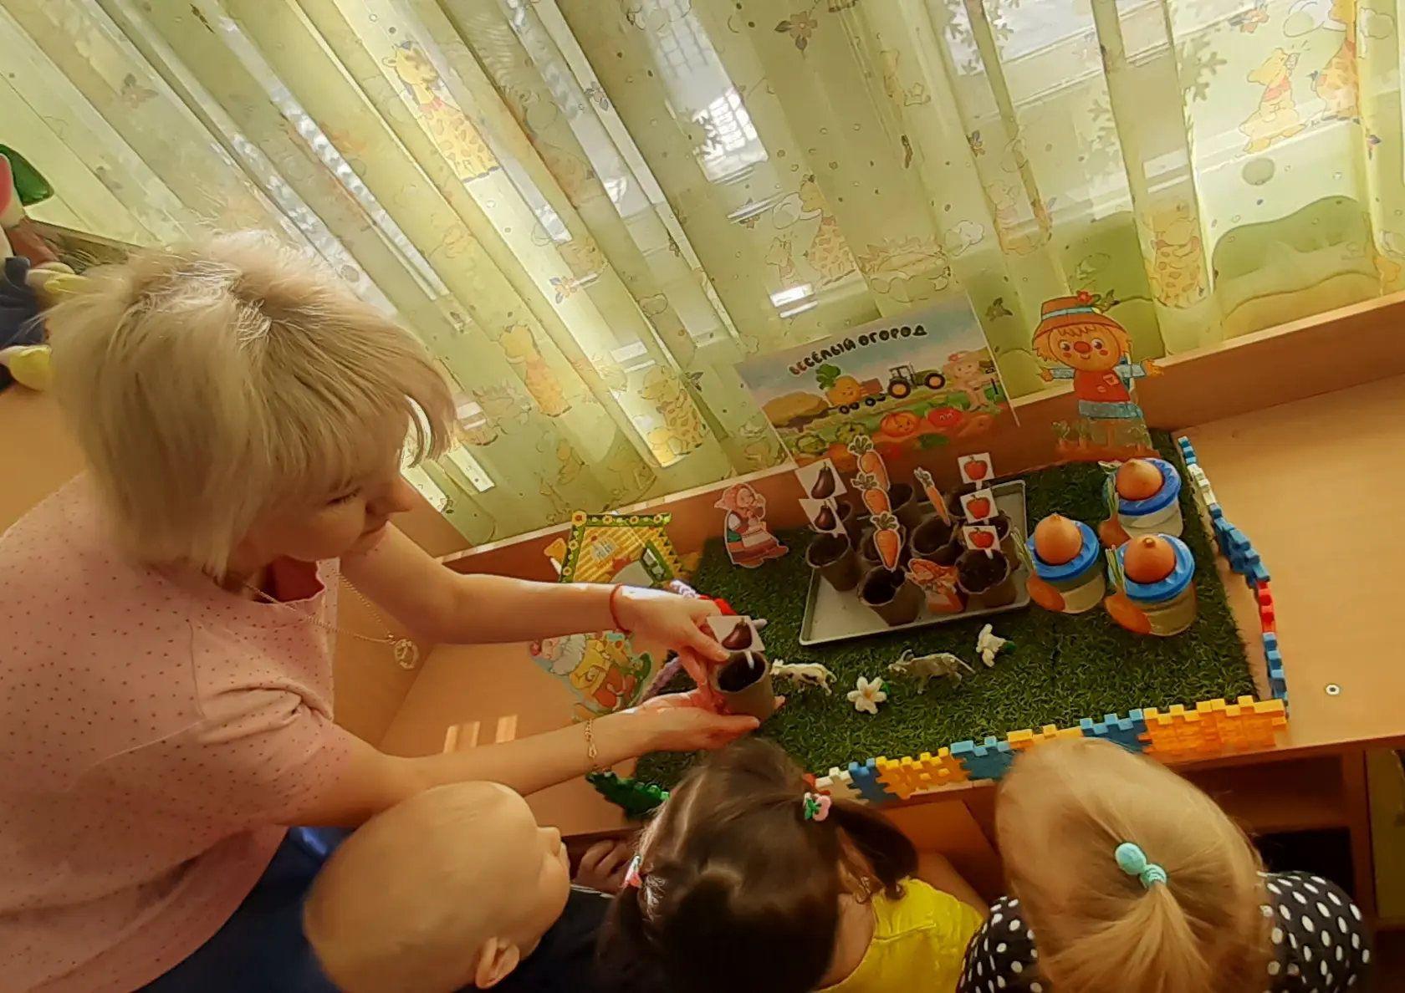
Мы ребята, малыши
Любим мы трудиться.
Вот посадим баклажан,
Будем им гордиться.

Slide 14
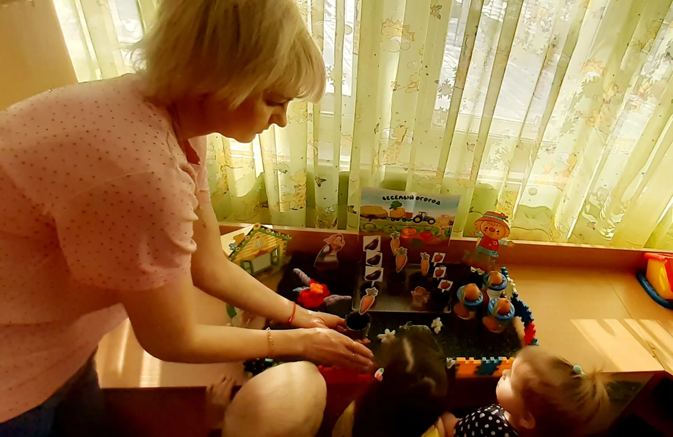

Slide 15
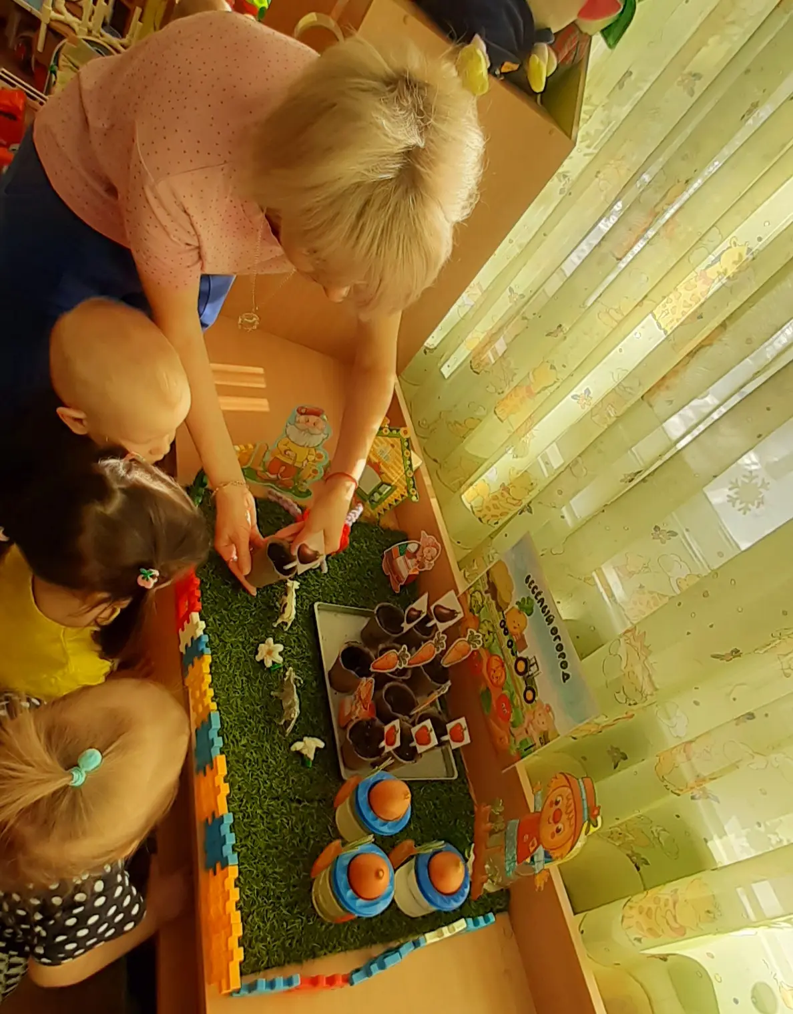
- Оформление огорода на окне;
- наблюдение за первыми всходами и дальнейшим развитием.

Slide 16
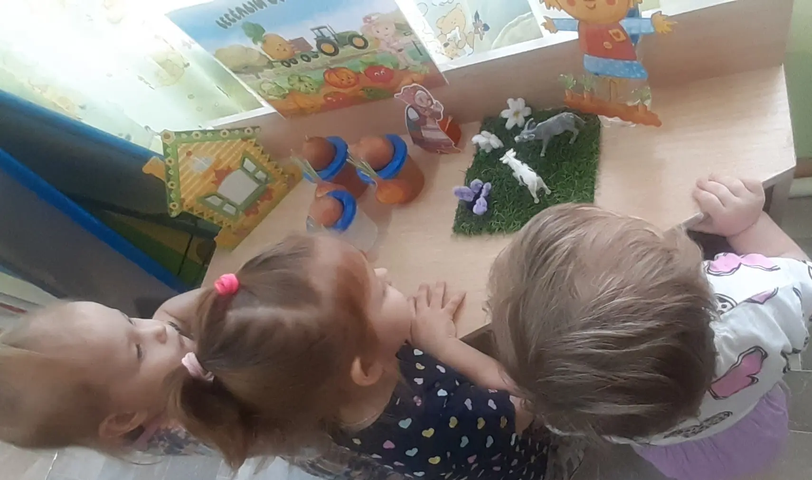

Slide 17
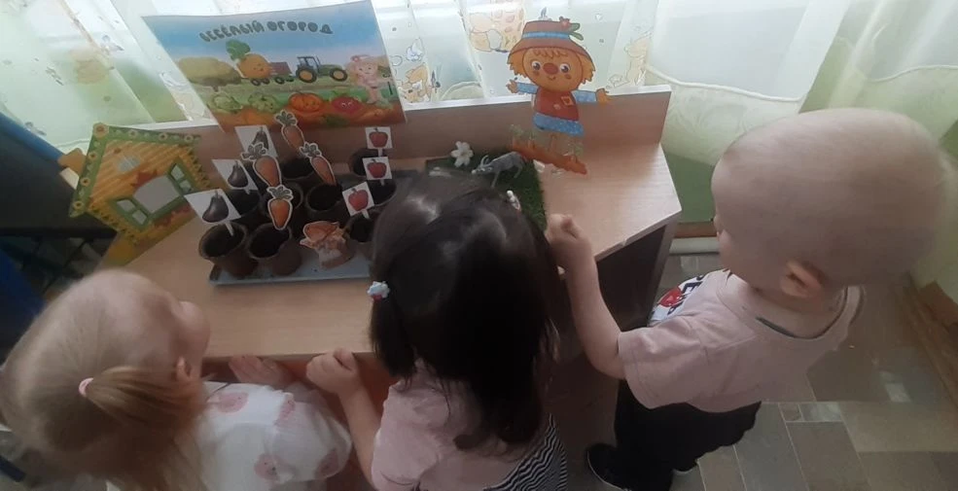

Slide 18
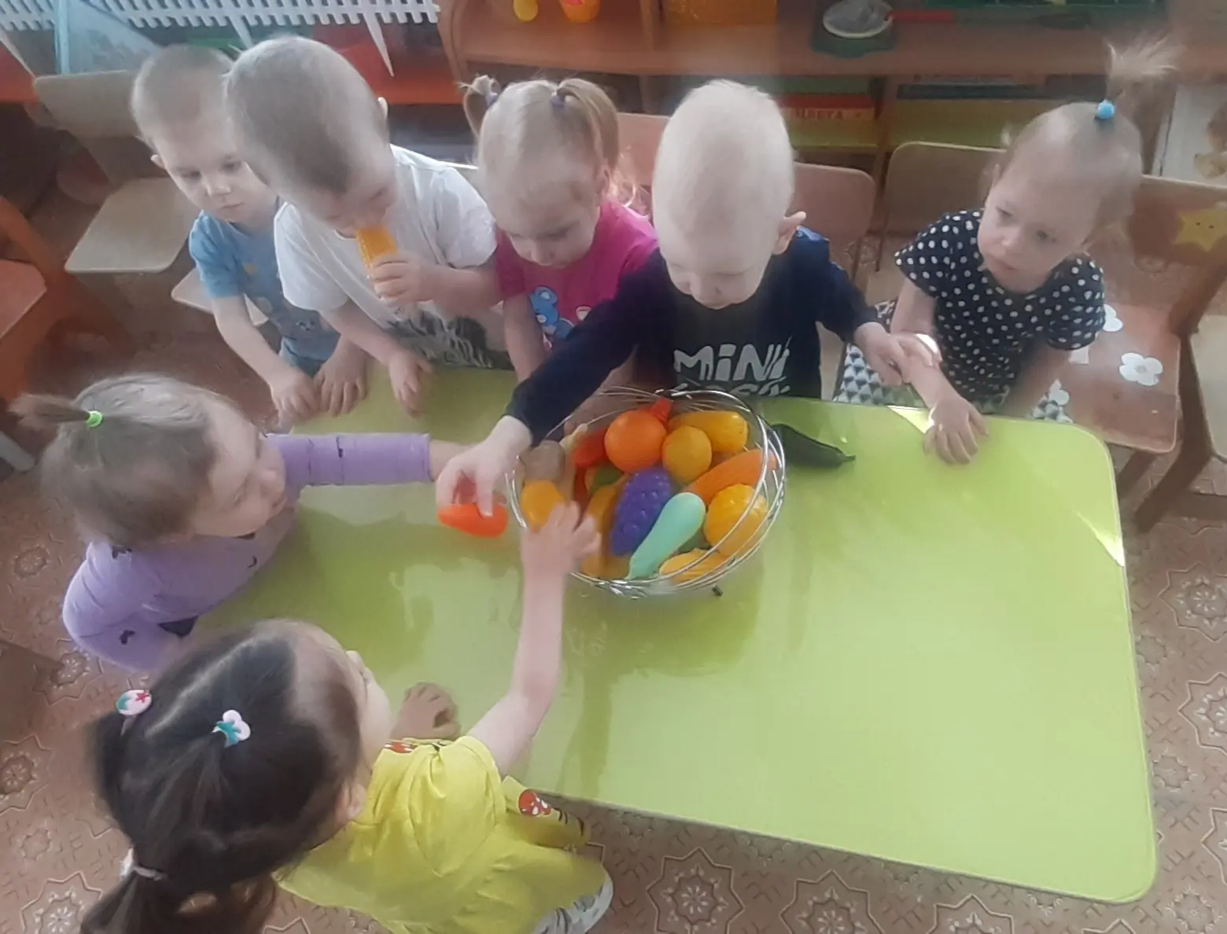
Дидактическая игра
«ВОЛШЕБНАЯ КОРЗИНОЧКА»

Slide 19
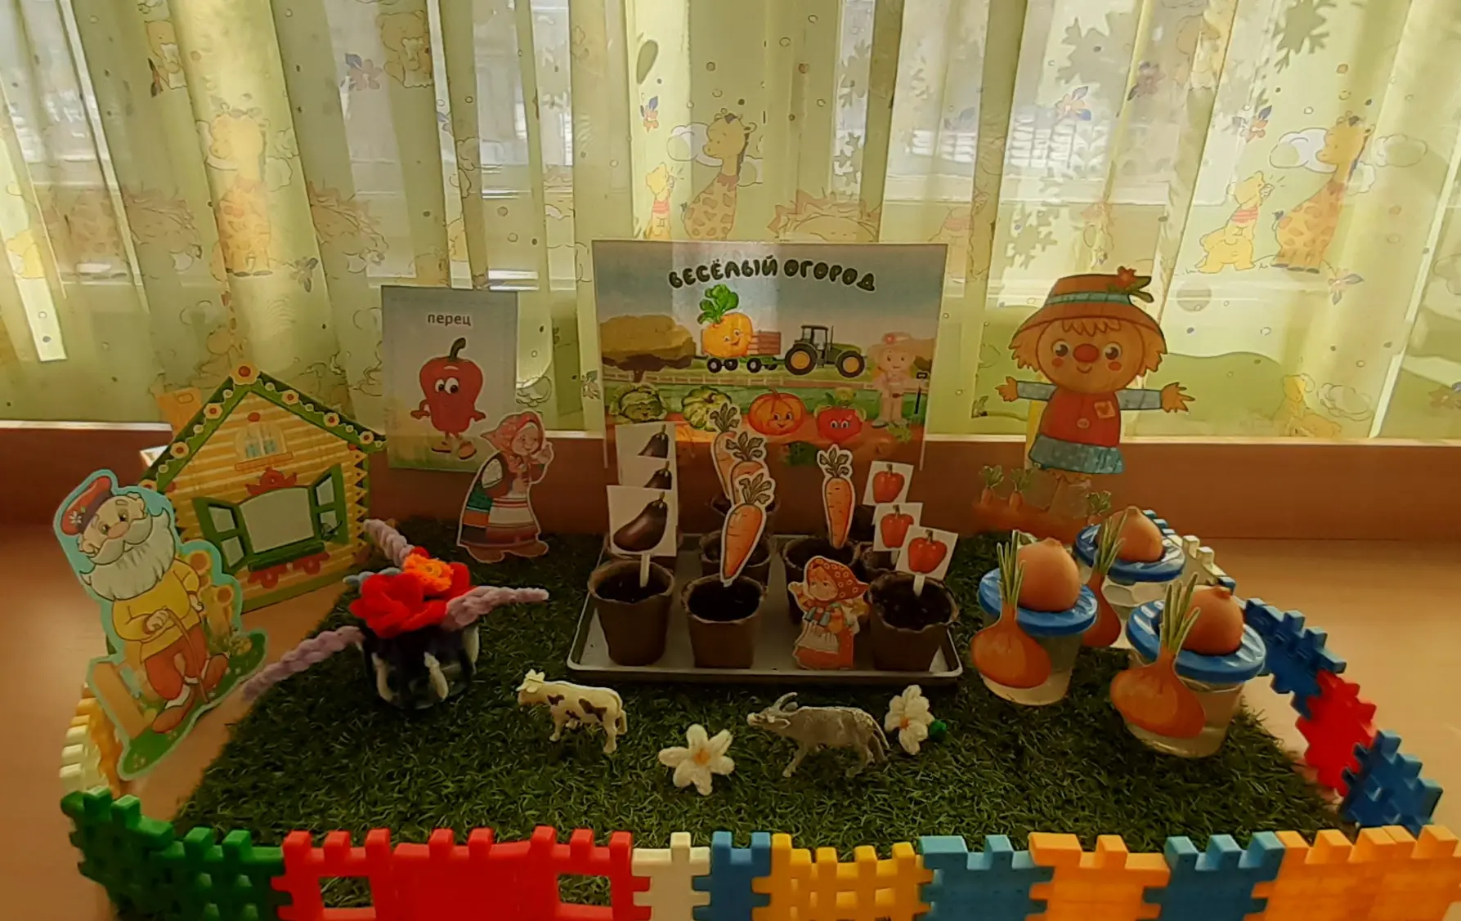
3. Заключительный этап
Вот на грядке огород ,
Ярким солнцем освещенный,
Знают все, что огород полезен,
Витаминами богат.
(А. Тесленко)

Slide 20
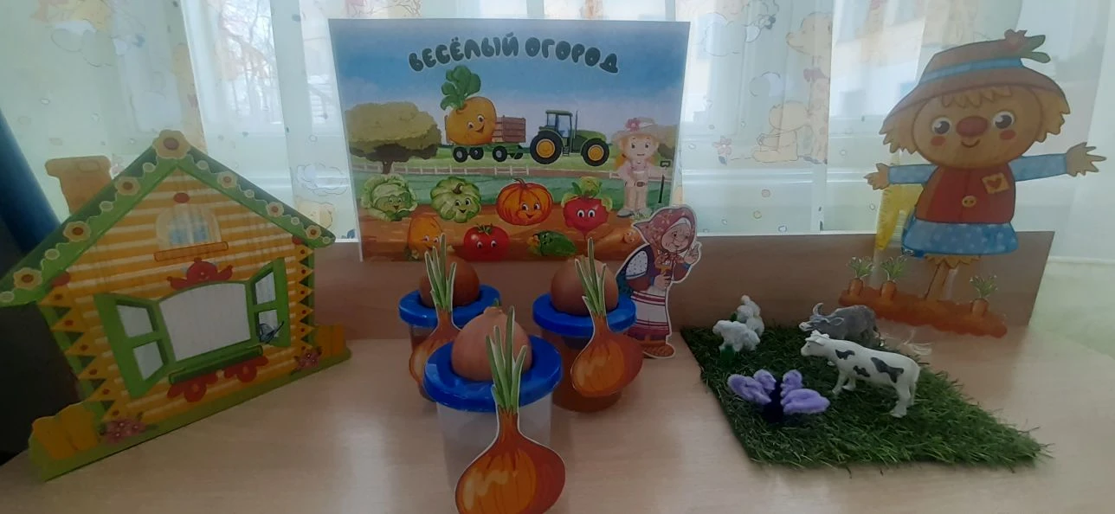

Slide 21
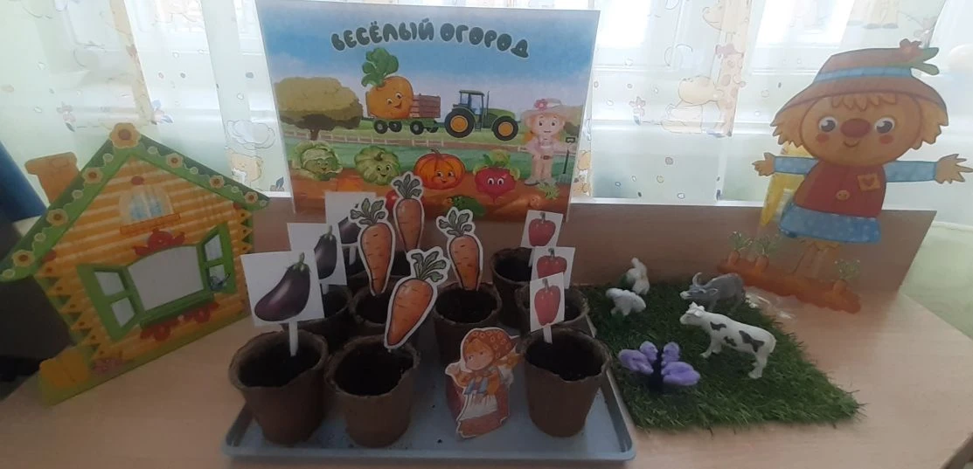

Slide 22
По реализации проекта были получены следующие результаты:
На подоконнике группы был создан «Огород» .
У детей сформировался интерес к исследовательской деятельности по выращиванию культурных растений в комнатных условиях.
Дети стали более бережно и уважительно относиться к растительному миру и труду.
Родители активно участвовали в реализации проекта.

